Slide 1

KHỞI ĐỘNG

Slide 2

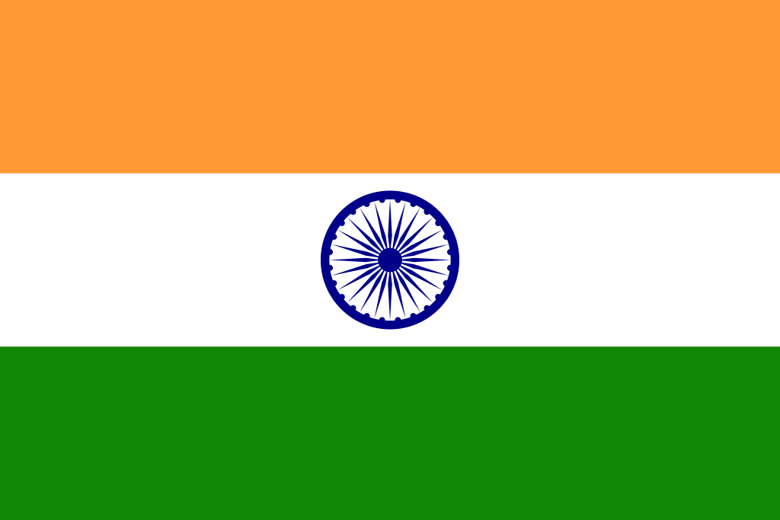

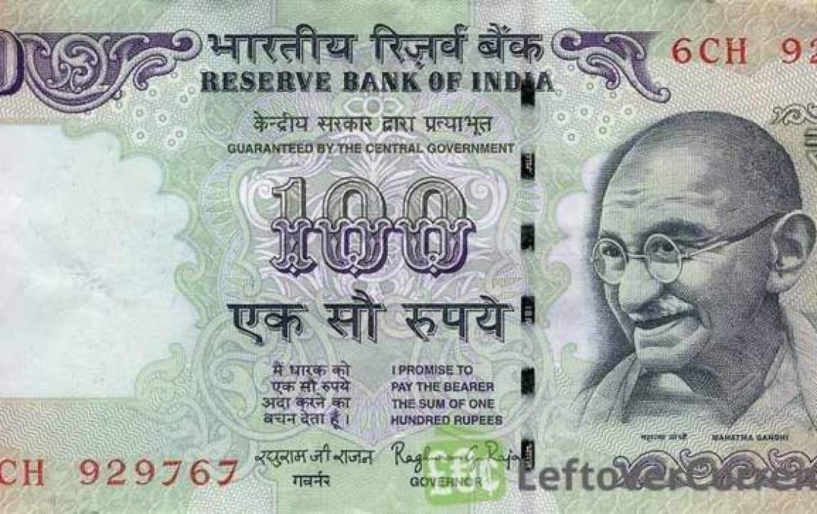
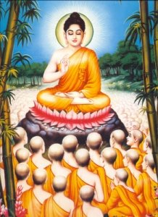

Slide 3
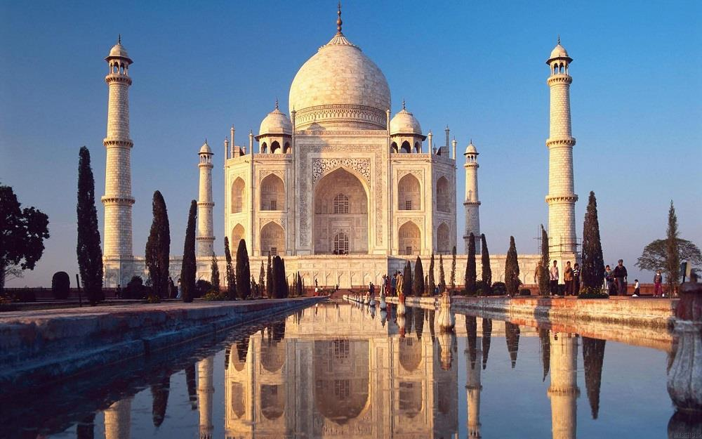
Lăng Ta –giơ –Ma -han

Slide 4
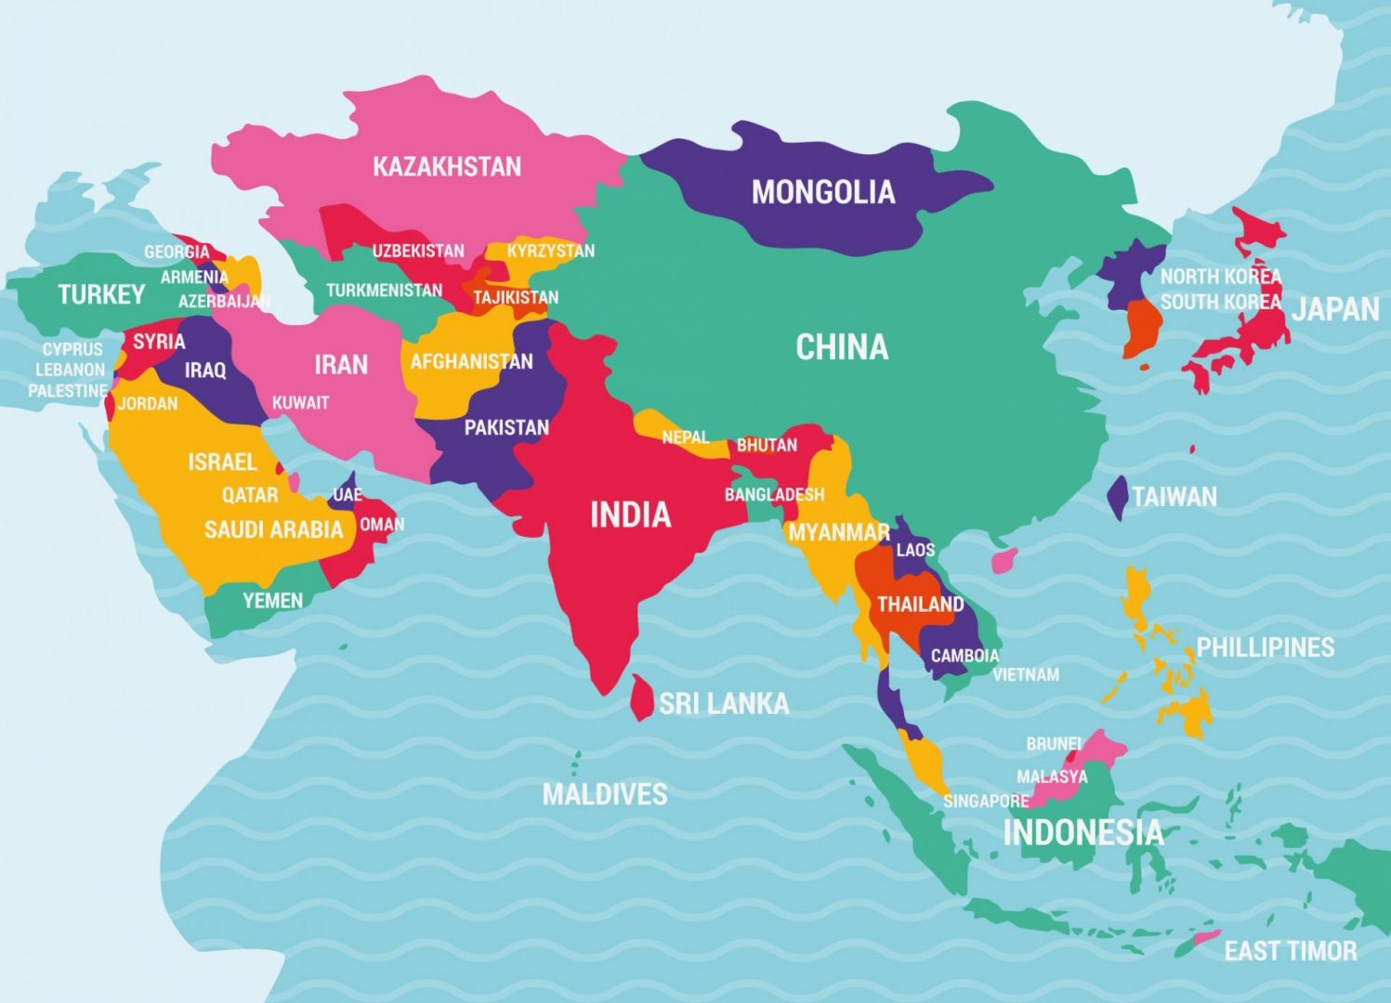
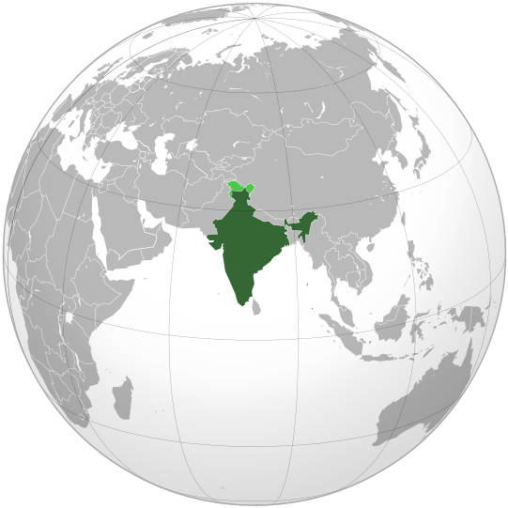
Bản đồ châu Á
CHINA
Indian

Slide 5
Vị trí
Thuộc khu vực Nam Á.
Diện tích
Indian
3.280.483 km2 (lớn thứ 7 thế giới)
Thủ đô
Niu Đê-li

Slide 6

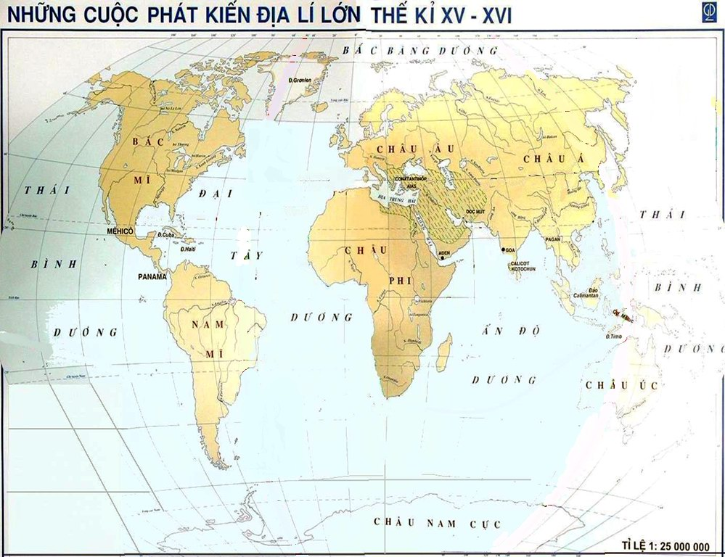
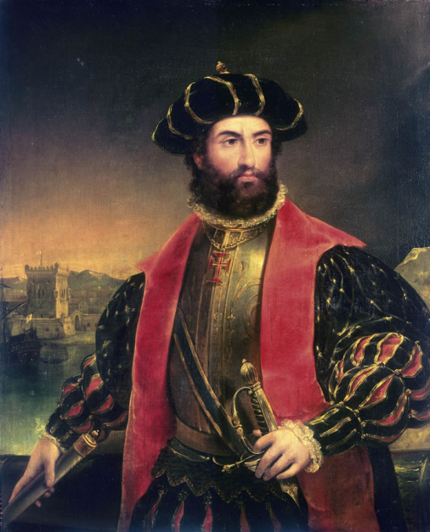
BỒ ĐÀO NHA
1497
Vaxcô Đơ Gama
Ca-li-cut
1498
Chú giải
Những cuộc phát kiến
của Bồ Đào Nha
Hành trình của Đi a xơ
Mũi Hảo Vọng
Hành trình của Vaxcô đơ Gama
Những cuộc phát kiến
của Tây Ban Nha
Hành trình của C.Côlômbô
Hành trình của F.Ma gien lan
5
Notes:
Copyright (c) 2005 - Doan Van Hung, Khoa Lich su- ĐH Quy Nhon

Slide 7
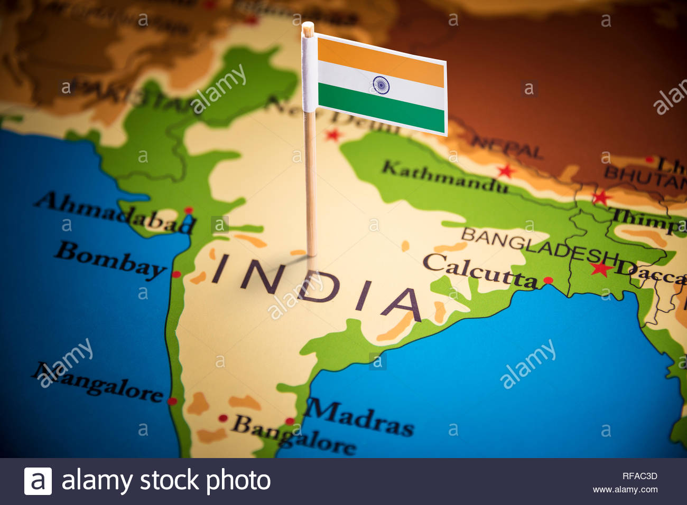

Slide 8
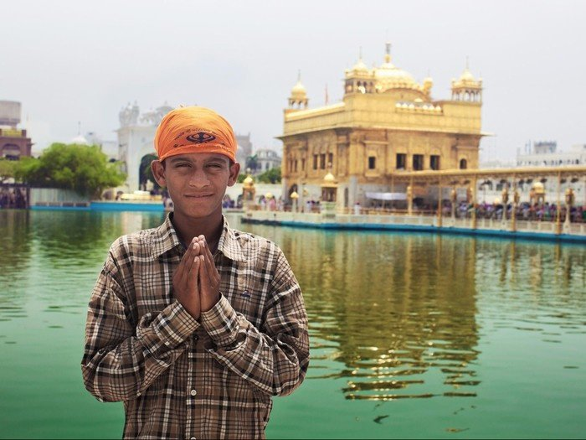

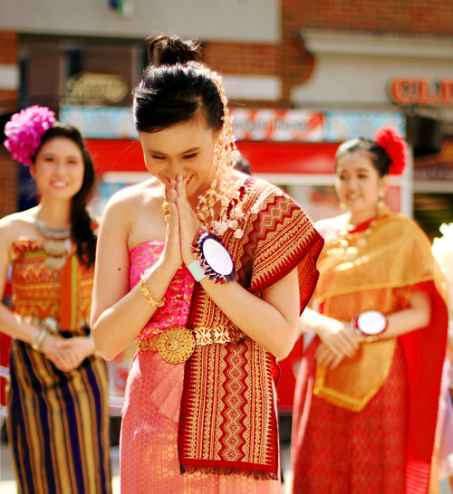
Namaste
Namaste
“Sawasdi Ka”

Slide 9



BÀI 5.
ẤN ĐỘ TỪ THẾ KỈ IV ĐẾN GIỮA THẾ KỈ XIX (T1)

Slide 10
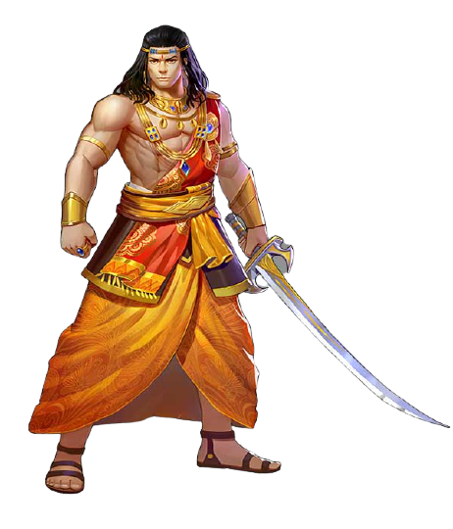
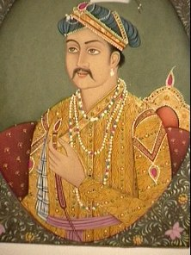
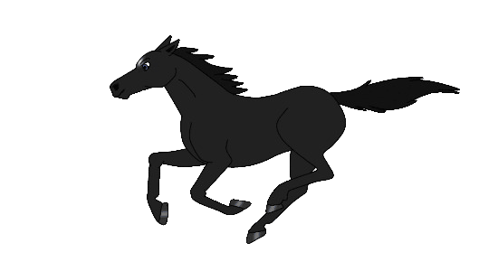
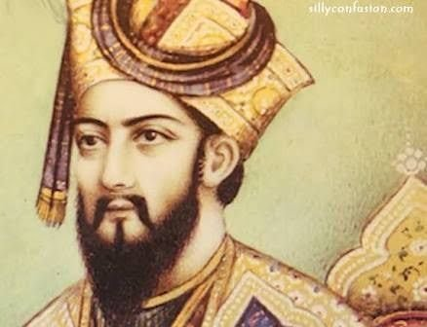
Tiến trình lịch sử Ấn Độ
Vương triều Gúpta
Vương triều Hồi giáo Đê-li
Vương triều Môgôn
TK XVI - TK XIX
TK III - ĐẦU TK VI
TK XII - TK XVI

Slide 11

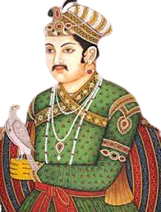




1. Ấn Độ dưới thời các triều đại phong kiến.
a. Vương triều Gúp-ta
Vương triều Gúp-ta được thành lập vào thời gian nào?
Vương triều Gúp-ta do ai lập ra?
Kinh tế của vương triều Gúp-ta có những đặc điểm gì?
Xã hội của vương triều Gúp-ta như thế nào?

Slide 12
1. Ấn Độ dưới thời các triều đại phong kiến.
a. Vương triều Gúp-ta
Vương triều Gúp-ta được thành lập vào đầu thế kỉ IV.
Vương triều Gúp-ta được thành lập vào thời gian nào?
Vương triều Gúp-ta do San-dra Gúp-ta I
Vương triều Gúp-ta do ai lập ra?
Công cụ bằng sắt được sử dụng rộng rãi, kinh tế -xã hội và văn hóa phát triển. Quan hệ thương mại với nhiều nước.
Kinh tế của vương triều Gúp-ta có những đặc điểm gì?
Đời sống người dân được ổn định, sung túc hơn
Xã hội của vương triều Gúp-ta như thế nào?

Slide 13
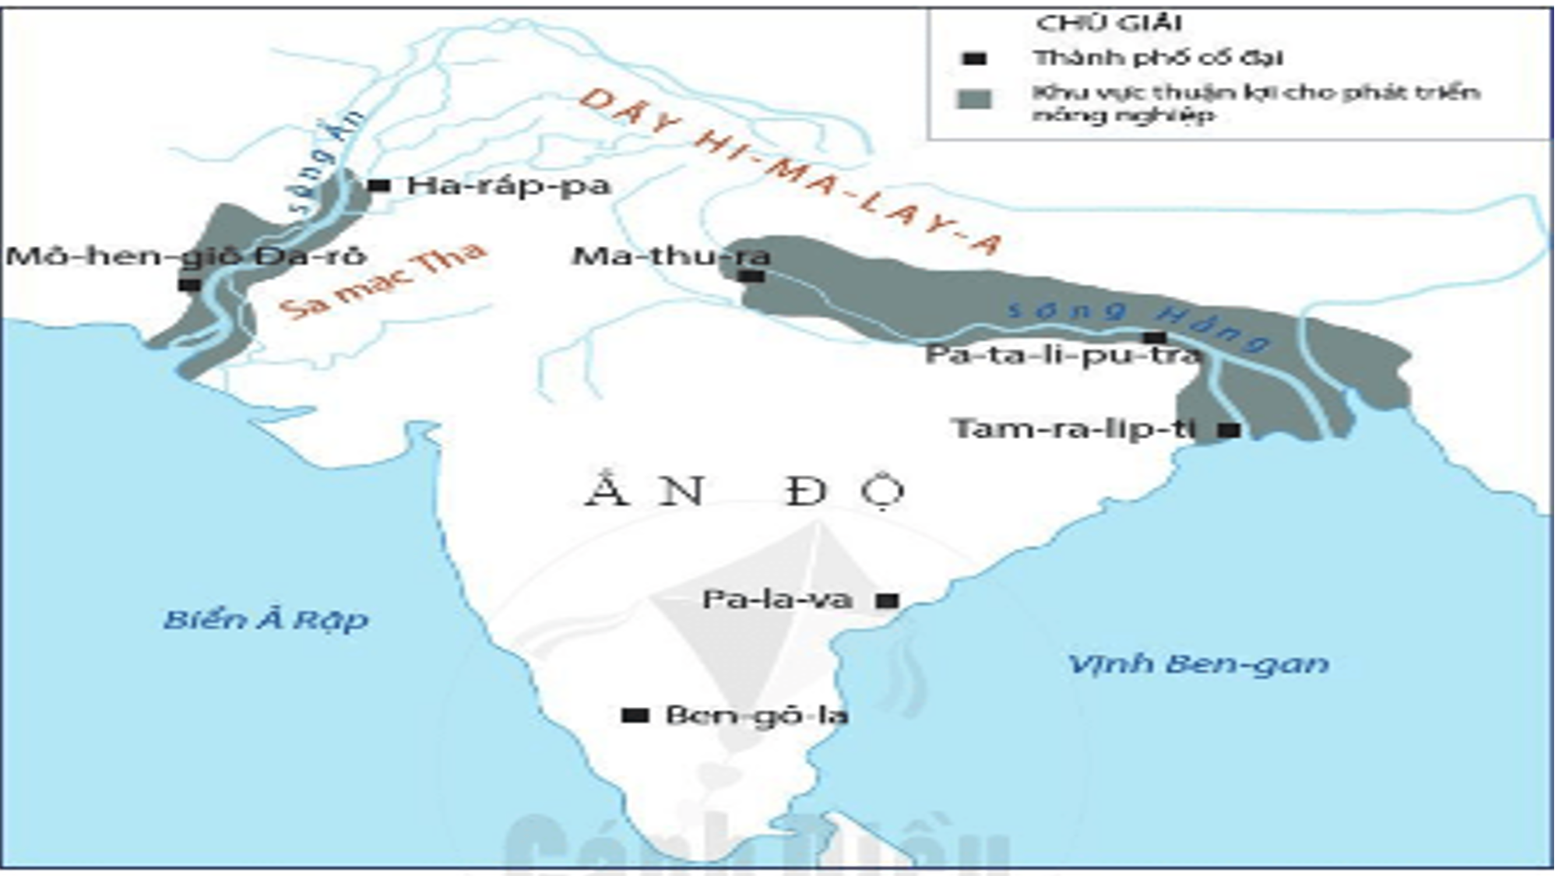

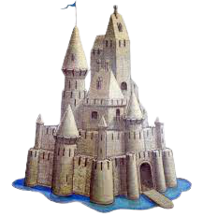
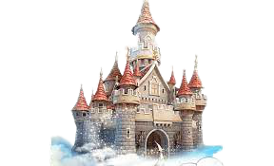

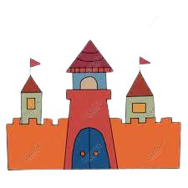

SÔNG ẤN
Vương triều Gúp-ta
SÔNG HẰNG
Gúp-ta I
Đầu thế kỉ IV, San-dra Gúp-ta I lên ngôi, thống nhất đất nước, lập ra Vương triều Gúp-ta.

Slide 14
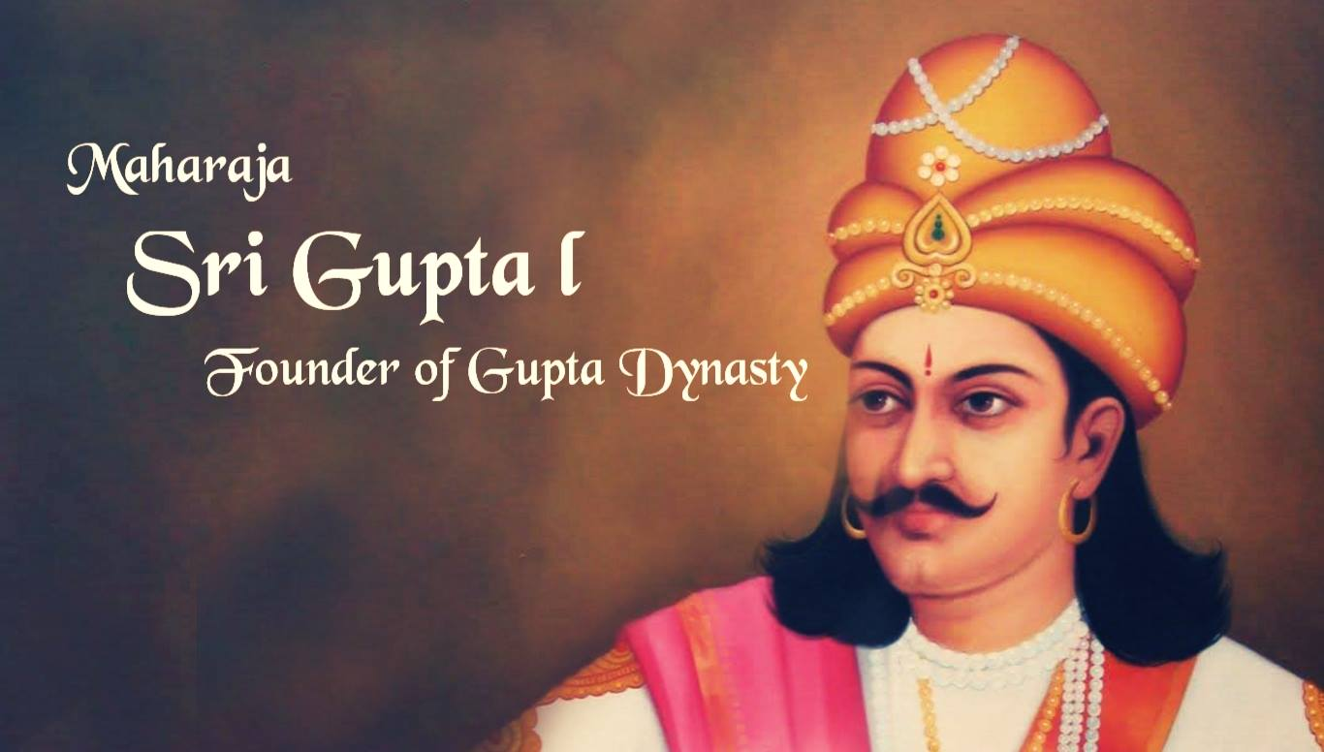
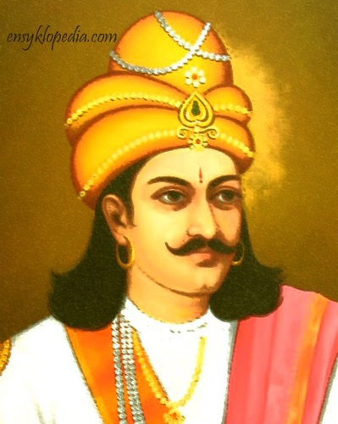

Slide 15
1. Ấn Độ dưới thời các triều đại phong kiến.
a. Vương triều Gúp-ta
Vương triều Gúp-ta được thành lập vào đầu thế kỉ IV.
Vương triều Gúp-ta do San-dra Gúp-ta I.
Công cụ bằng sắt được sử dụng rộng rãi, kinh tế -xã hội và văn hóa phát triển. Quan hệ thương mại với nhiều nước.
Đời sống người dân được ổn định, sung túc hơn.

Slide 16


1. Ấn Độ dưới thời các triều đại phong kiến.
b. Vương triều Hồi giáo Đê-li

Slide 17
Mâu thuẩn dân tộc gay gắt làm bùng nổ các cuộc đấu tranh.
Vương triều hồi giáo Đê-li thành lập vào năm 1206
Xã hội của vương triều Hồi giáo Đê-li có đặc điểm gì?
Vương triều hồi giáo Đê-li thành lập khi nào?
When
Who
What
How
Where
Vương triều Hồi giáo Đê-li
Vua là người có quyền lực cao nhất.
Ai là người có quyền lực cao nhất?
Thủ công nghiệp và thương nghiệp phát triển, nhiều thành thi ra đời.
Thủ công nghiệp và thương nghiệp như thế nào?
Trong nông nghiệp nghề trồng lúa giữ vai trò quan trong nhất.
Trong nông nghiệp nghề giữ vai trò quan trong nhất?

Slide 18
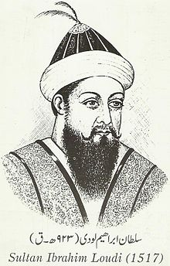
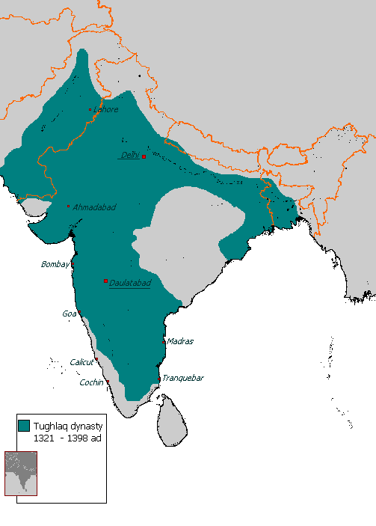
DEIHI
Qutb-ud-din Aibak

Slide 19
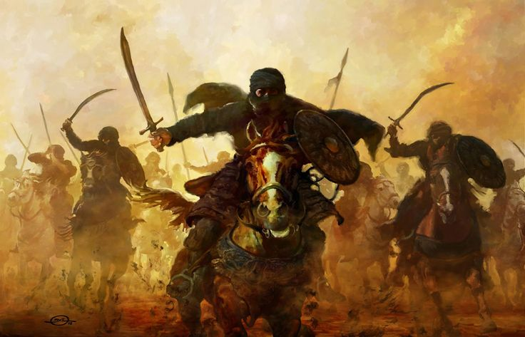
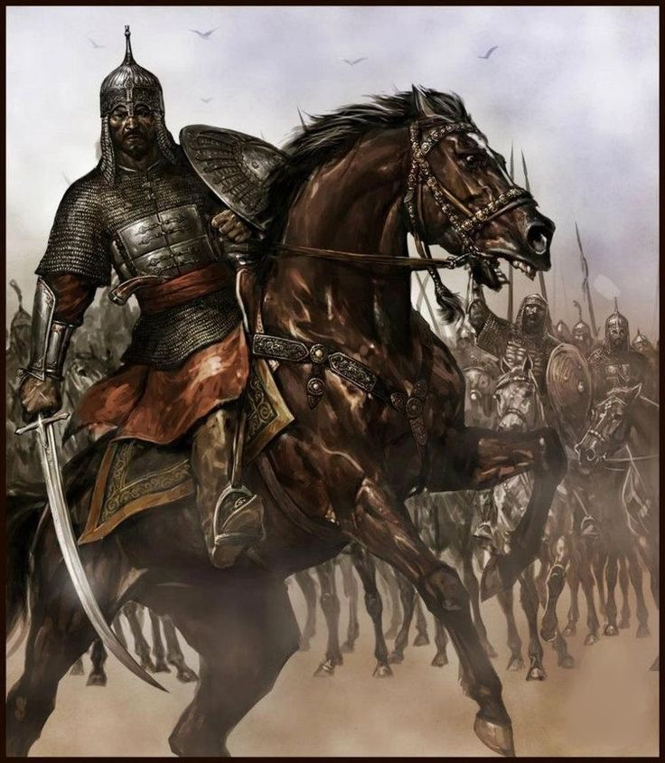
Chiến binh Hồi giáo

Slide 20
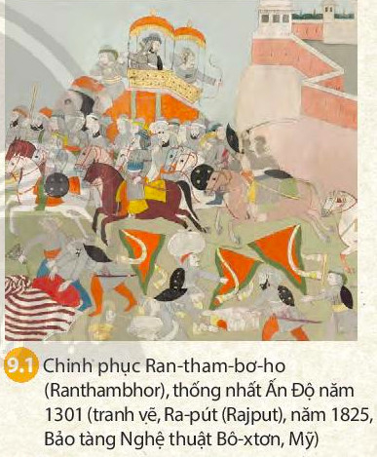
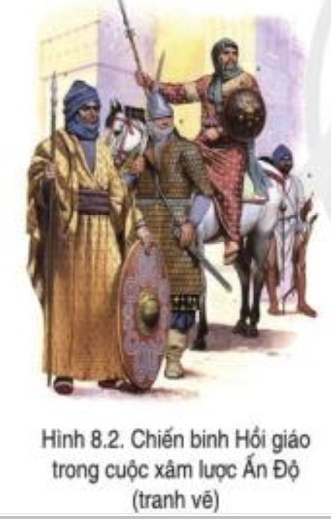

Slide 21
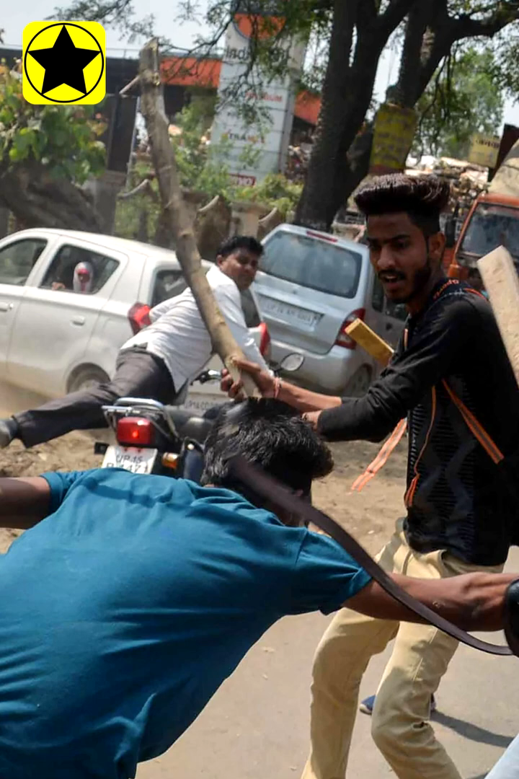
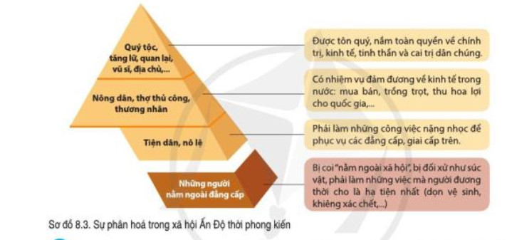

Slide 22

c. Vương triều Mô-gôn

Slide 23


1. Ấn Độ dưới thời các triều đại phong kiến.
Dưới thời vua A-cơ-ba vương triều Mô-gôn phát triển như thế nào?
Vương triều Môgôn được thành lập như thế nào?
c. Vương triều Môgôn
+ Thế kỉ XVI người Mông Cổ chiếm đóng lập nên Vương triều Môgôn.
+ Dưới thời vua A-cơ-ba Ấn Độ đạt được phát triển mới. Ông đã thi hành nhiều chính sách tích cực về chính trị, xã hội và kinh tế.

Slide 24
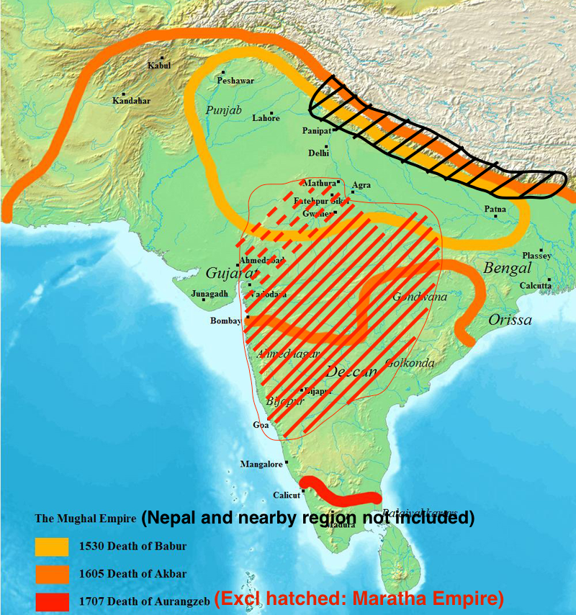
Bản đồ phạm vi thống trị của đế quốc Mogul

Slide 25
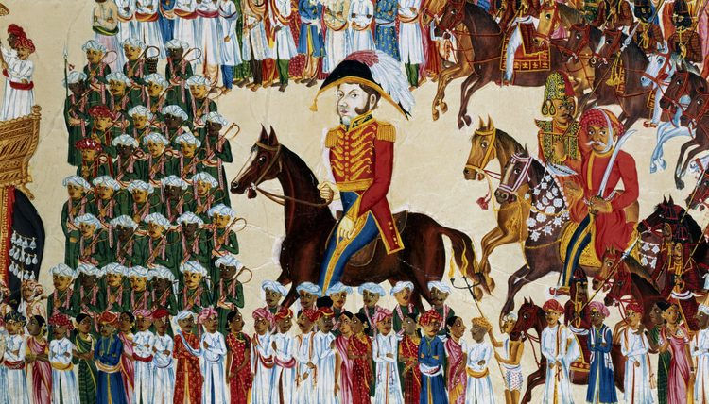
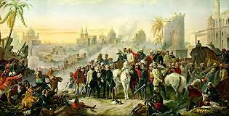
Đến giữa thế kỉ XIX, thực dân Anh xâm lược Ấn Độ

Slide 26

LUYỆN TẬP

Slide 27


Slide 28



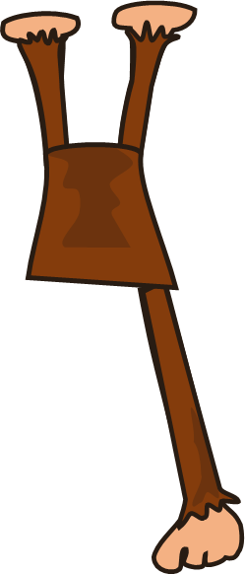
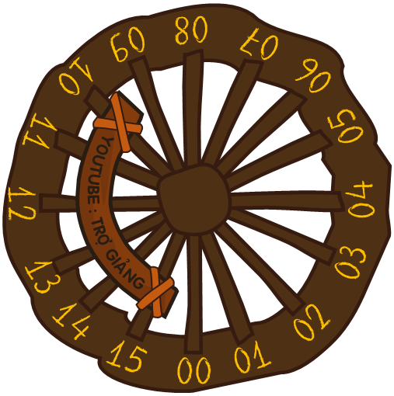
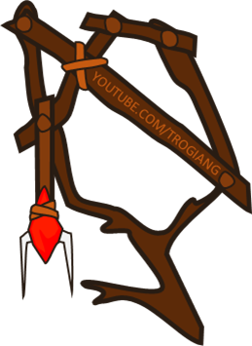



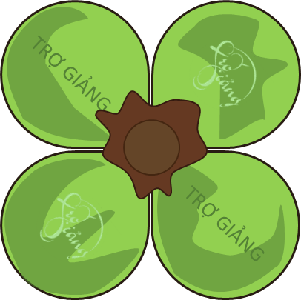




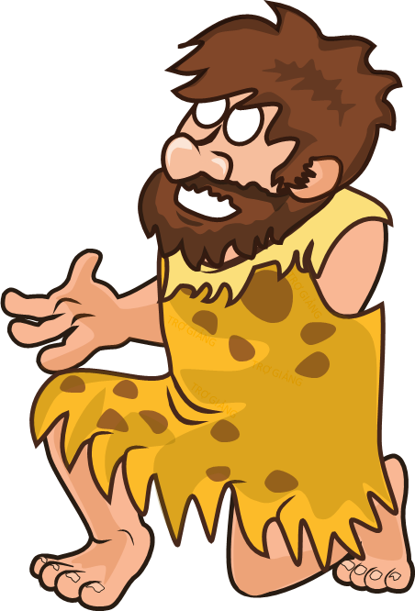





Theo bạn, điều gì xảy ra khi một người nguyên thủy nhìn thấy một quả bóng bay.
Tất nhiên, anh ta sẽ tìm cách tấn công nó để tự vệ.
Hãy giúp quả bóng bay tránh xa anh ta.
..
Cách chơi :
Học sinh: Học sinh trả lời thật nhanh câu hỏi trong vòng 15 giây ( Có thể đưa ra nhiều đáp án liên tục cho đến khi có đáp án đúng ).
Giáo viên : Nếu học sinh trả lời đúng chỉ cần bấm vào màn hình.
Bấm vào hòn đá có biểu tượng người để qua câu tiếp theo.
BÓNG BAY
BALLOONS

Slide 29




Ai là người thống nhất đất nước, lập ra Vương triều Gúp-ta?
!!!

Slide 30

Nghề gì có vai trò quan trọng và được nhà nước khuyến khích phát triển ở vương triều Hồi giáo Đê-li?
!!!

Slide 31

Vị vua nào được xem là vị vua kiệt xuất của Ấn Độ?
!!!

Slide 32

Sau khi vương triều Mô-gôn sụp đổ nước đã tiến hành xâm lược Ấn Độ?
!!!

Slide 33

Vận dụng
Viết một đoạn văn ngắn về 1 nhân vật hoặc sự kiện lịch sử của Ấn Độ trong bài học mà em yêu thích?

